Slide 1



AGENDA
Clase 5 : Automatización de Procesos de Negocios en la plataforma BIZUIT

Slide 2
Clase 05-Agenda
Módulos BIZUIT Dashboard
Bandeja de Procesos
Estadísticas de Procesos
Estado de Procesos
Monitor de Ejecución
Visor de KPIs
Visor de Registros
Servicio de Datos
Formularios Independientes
Marco Incorporado
Visor HTML





Slide 3
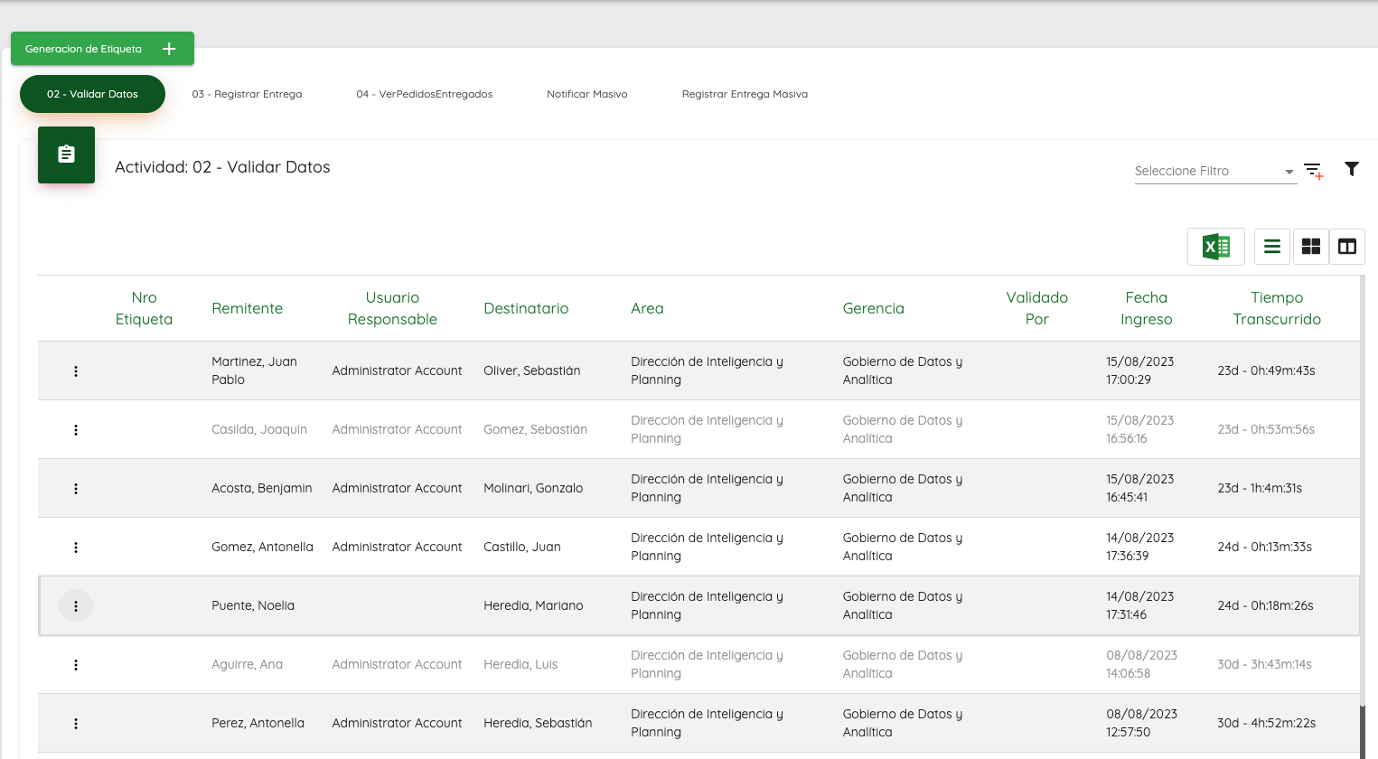
Bandeja de Procesos
Permite interactuar con los procesos existentes en BIZUIT Server
Desde este módulo es posible, en función de la seguridad asignada:
Iniciar nuevas tareas en procesos.
Visualizar las tareas pendientes en cada una de las actividades de los procesos en los cuales el usuario estuviere asignado
Realizar búsquedas de tareas por distintos criterios.





Slide 4
Bandeja de Procesos – Fitros de Tareas
Permite realizar una búsqueda de las tareas pendientes en la actividad
Los criterios de búsqueda utilizan parámetros y variables del proceso que hayan sido marcadas como “filtrables”.
La búsqueda se realiza sobre la actividad seleccionada.
Permite almacenar los filtros en el perfil del usuario.
Dos tipos: Filtros Guardados y Filtros Rápidos





Slide 5
Bandeja de Tareas – Ejecución Múltiple de Tareas
Permite procesar múltiples tareas en una misma operación.
Si la actividad tiene configurada la opción de procesamiento multiple de tareas, la selección de una o varias de ellas en la actividad permite procesarlas sin la necesidad de abrir el conector asociado.
Para realizar el procesamiento mútiple es necesario completar el formulario que aparece al seleccionar la primer instancia en la columna Sel de la bandeja de tareas.
El o los valores indicados en el formulario serán establecidos en todas las instancias seleccionadas.





Slide 6
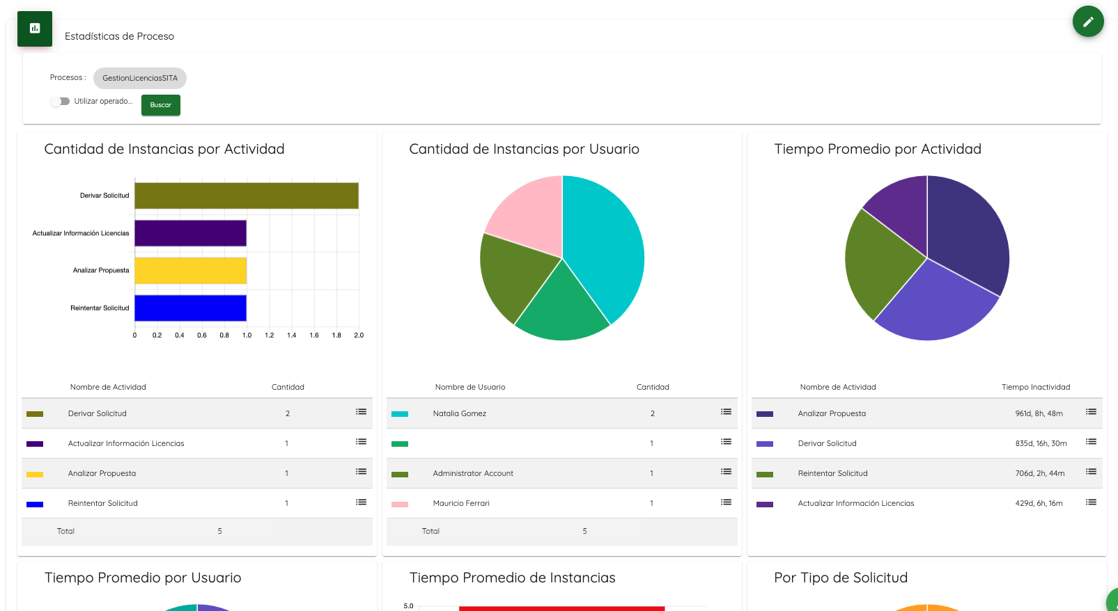
Estadísticas de Procesos
Permite configurar gráficos estadísticos de instancias del proceso.
El modulo presenta una serie de estadísticas que pueden ser configuradas para presentar:
Cant. Instancias por Actividad
Cant. Instancias por Usuario
Tiempo Promedio por Actividad
Tiempo Promedio por Usuario
Tiempo Promedio de Instancias
Cant. Instancias por Vencer
Cant. Instancias Vencidas.
Un conjunto de Estadísticas custom agrupando tareas por algún parámetro o variable filtrable.
Permite:
Realización de búsquedas.
Agrupar procesos para el cálculo
Excluir determinadas actividades
Agrupar por Actividad o Estado
Ver Trazabilidad
Reasignar Instancias





Slide 7
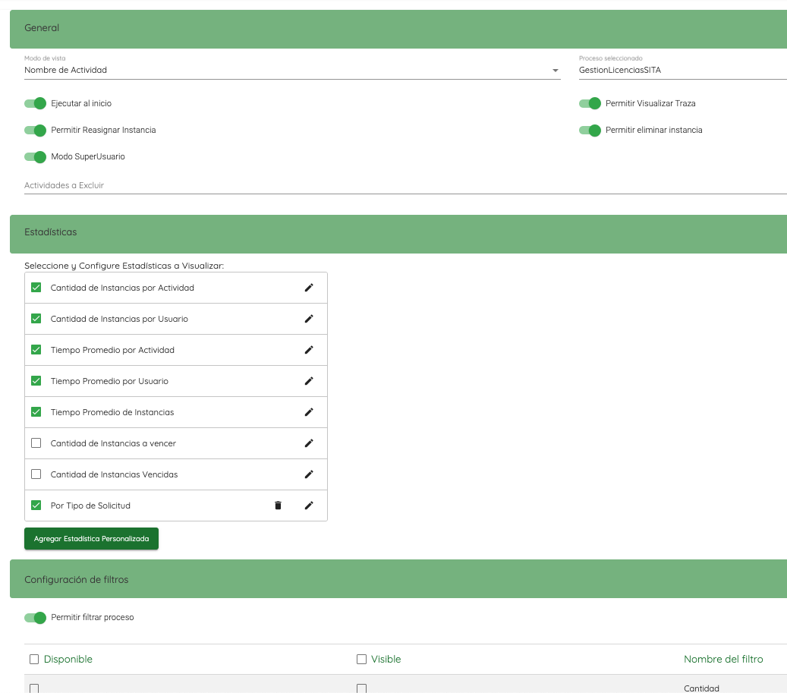
Estadísticas de Procesos
Permite configurar gráficos estadísticos de instancias del proceso.
Opciones de Configuración
Permite:
Realización de búsquedas.
Agrupar procesos para el cálculo
Excluir determinadas actividades
Agrupar por Actividad o Estado
Mostrar Traza de la Instancia
Reasignar una instancia
Abrir el conector de la instancia
Ingresar en modo Super User (no tiene en cuenta el usuario logueado para la seguridad)





Slide 8
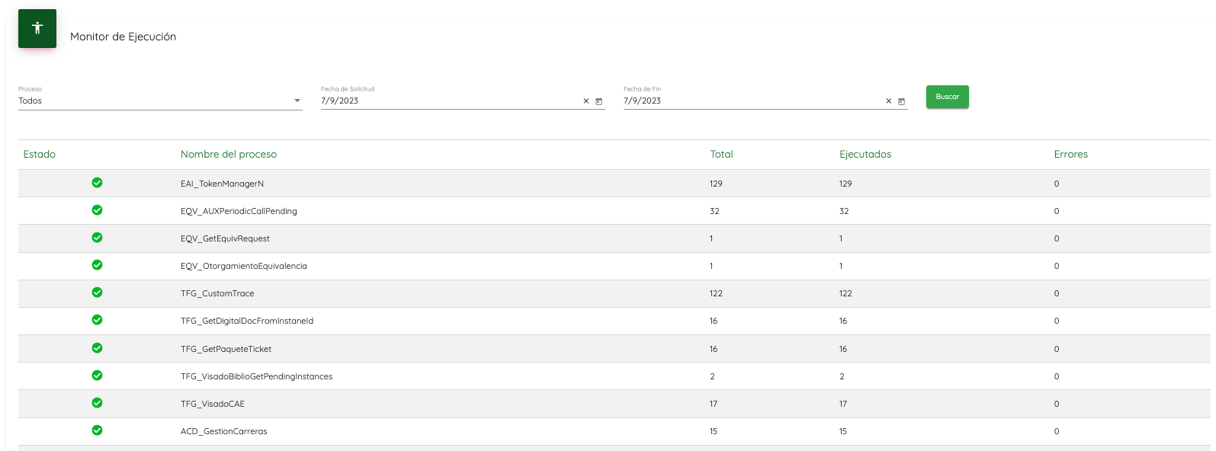
Monitor de Ejecución
Permite visualizar la ejecución de los procesos configurados en BIZUIT Servery realizar un seguimiento en caso de error.
Mediante íconos permite la rápida visualización de aquellos procesos con errores y aquellos que se completaron correctamente.
Presenta dos grillas con información relativa a los procesos ejecutados:
Una primera grilla en la que se observa la última ejecución de los proceso, mostrando en primer lugar aquellos que han presentado error.





Slide 9
Monitor de Ejecución
Permite visualizar la ejecución de los procesos configurados en BIZUIT Server y realizar un seguimiento en caso de error.
Una grilla que se visualiza al hacer click en registro y que presenta todas las ejecuciones del proceso seleccionado, mostrando en primer lugar las ejecuciones más recientes.
Es posible visualizar las entradas y salidas de la ejecución de la instancia.
En caso que la instancia haya tenido un error de ejecución se puede visualizar cada actividad por la cual fue pasando hasta llegar a la que dio error y inspeccionar los datos de entrada y salida a cada actividad.
Este módulo visualizará información solamente de aquellos procesos que hayan sido publicados con la siguiente configuración: Loggin scheme debe estar seleccionado en Log errors and events raises (por defecto en Log Errors Only), y el campo Tracking, que debe estar seleccionado en Perform tracking (por defecto en Do not perform Tracking).





Slide 10
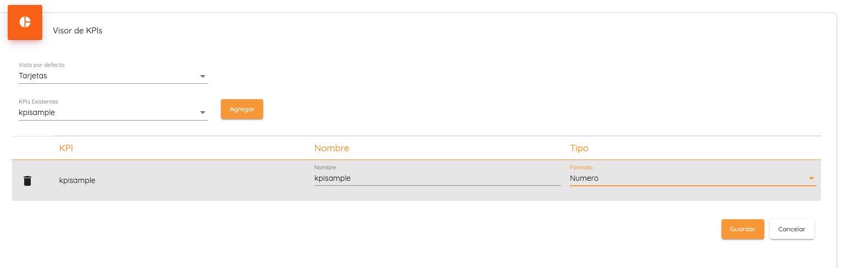

Visor de KPIs
Permite visualizar Indicadores Claves de Procesos configurados en la plataforma
Permite seleccionar los KPIs a visualizar en formato tabular y de tarjetas





Slide 11
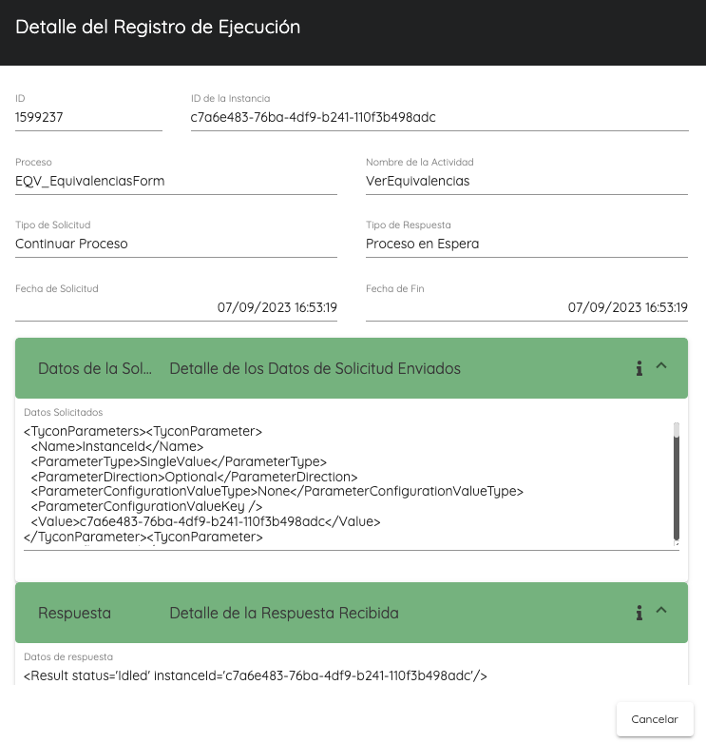
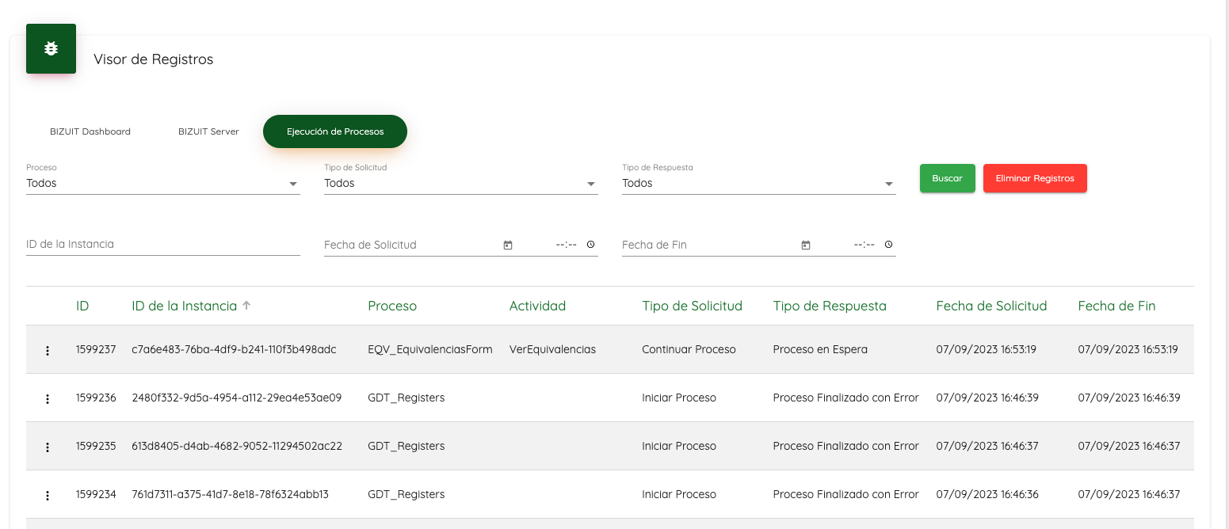
Visor de Registros
Permite visualizar y analizar registros de ejecución de los eventos configurados en BIZUIT Server así como registros generales de la plataforma BIZUIT Agile Business Suite
Permite repetir la ejecución de un proceso.
Visualiza los datos de entrada y salida de cada ejecución.





Slide 12
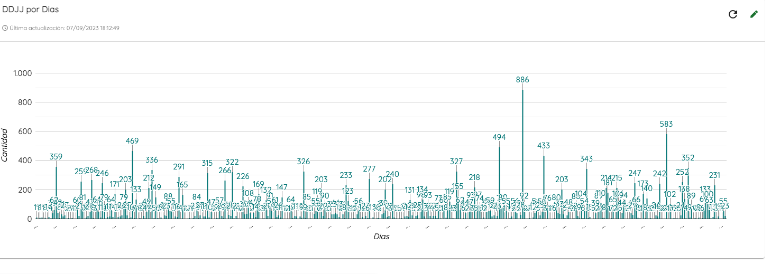
Servicio de Datos
Permite la visualización en formato gráfico y/o tabular de información proveniente de los procesos o cualquier fuente de datos tabular.
Mediante este módulo es posible configurar rápidamente tableros de comando que presenten información relativa al dominio del negocio.
Podemos confeccionar tableros de comando a distintos niveles de la organización.
Accediendo a datos de distintas fuentes.
Presentando una visión unificada de la información.





Slide 13
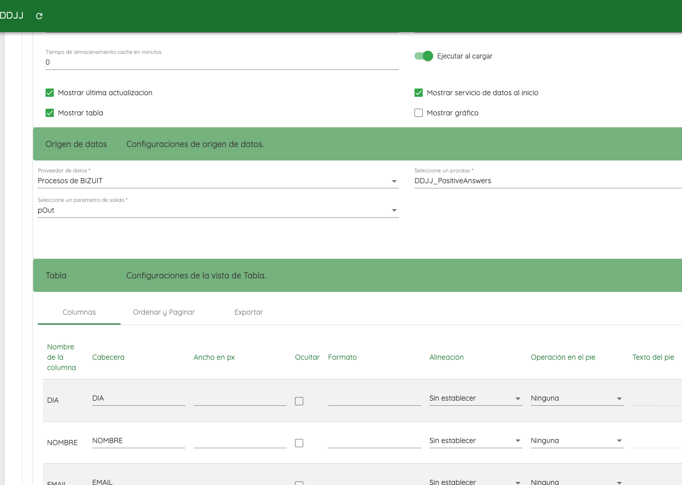
Servicio de Datos
Permite la visualización en formato gráfico y/o tabular de información proveniente de los procesos o cualquier fuente de datos tabular.
Opciones de configuración de origen de datos:
Origen de la cadena de conexión
Cadena de Conexión
Tipo de Driver BD
Sentencia SQL a ejecutar
Ejecución automática o manual
Refrescar datos de manera automática cada cierto tiempo





Slide 14
Servicio de Datos
Permite la visualización en formato gráfico y/o tabular de información proveniente de los procesos o cualquier fuente de datos tabular.
Opciones de visualización en modo tabular:
Texto del Encabezado
Ancho de la table
Estilo y si se permite su cambio
Exportar a Excel
Permitir Ordenar y/o Paginar
Cantidad de registros por página
Estilo del control de navegación por páginas
Autopaginado automático cada cierto tiempo.
Configuración de columnas:
Texto del encabezado
Ancho
Visible o Oculta
Formato
Alineacion
Operacion a realizar en el pie (Sum, Count, Avg) y texto a mostrar





Slide 15
Servicio de Datos
Permite la visualización en formato gráfico y/o tabular de información proveniente de los procesos o cualquier fuente de datos tabular.
Opciones de visualización en modo gráfico:
Es posible seleccionar distintos tipos de gráficos y colorear el área o la serie según el valor de un determinado campo de la consulta
Formato de datos
Nombre de Ejes
Formato de Ejes
Estilos Visuales





Slide 16
Servicio de Datos
Permite la visualización en formato gráfico y/o tabular de información proveniente de los procesos o cualquier fuente de datos tabular.
Opciones de parámetros
Es posible determinar los parámetros que se le solicitarán al usuario para ejecutar la consulta, especificar en qué tipo de control se solicitarán, y en caso de ser un combo, llenar sus valores tanto manualmente como con datos provenientes de una consulta.





Slide 17
Servicio de Datos
Permite la visualización en formato gráfico y/o tabular de información proveniente de los procesos o cualquier fuente de datos tabular.
Opciones de DrillDown
Es posible pasar datos de un módulo a otro mediante la opción DrillDown, especificando el módulo al cual se le pasarán los datos e indicando cuales datos se le enviarán.





Slide 18
Formularios Independientes
Permite visualizar los conectores independientes desarrollados con BIZUIT Designer
Mediante este módulo es posible incorporar un conector independiente en cualquier página del sitio.
Es posible configurar una versión específica del conector a visualizar o utilizar siempre la última versión disponible.





Slide 19
Formularios Independientes
Permite visualizar los conectores independientes desarrollados con BIZUIT Designer
Mediante este módulo es posible incorporar un conector independiente en cualquier página del sitio.
Es posible configurar una versión específica del conector a visualizar o utilizar siempre la última versión disponible.





Slide 20
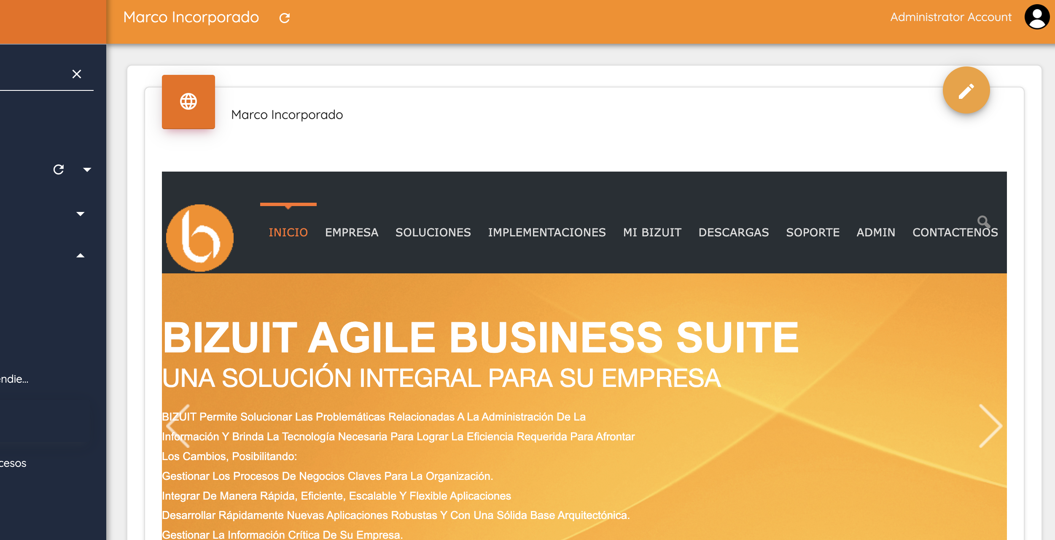
Marco Incorporado
Permite incorporar páginas externas dentro de BIZUIT DASHBOARD
Mediante este módulo es possible incorporar páginas externas dentro de Dashboard





Slide 21
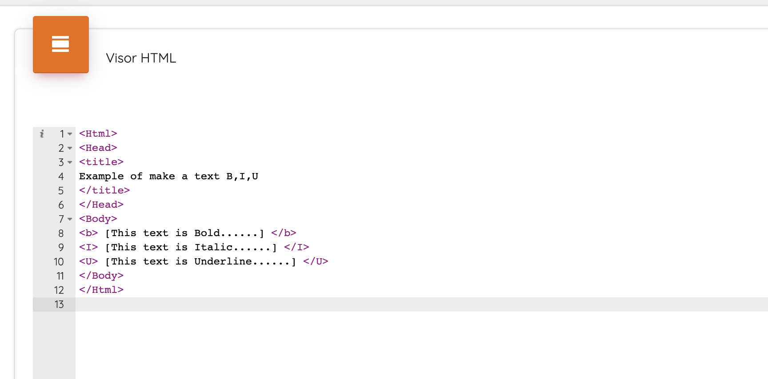
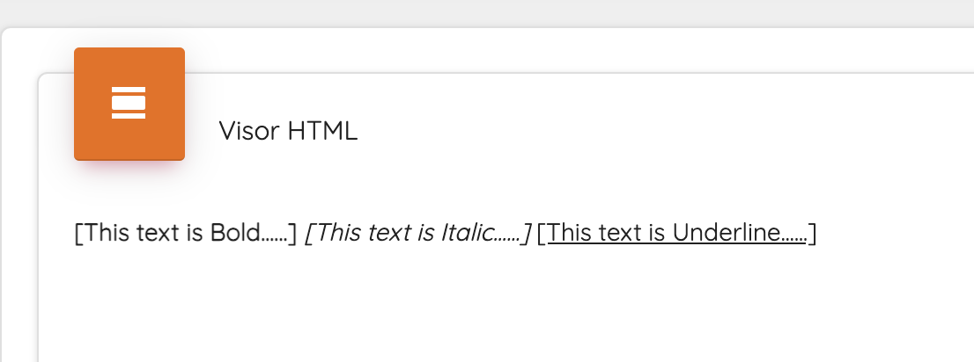
Visor HTML
Permite escribir Código HTML para realizar páginas custom en BIZUIT Dashboard





